Slide 1




PRD2018
G16
需求变更评审
2018-1-5

Slide 2




01
02
03
04
组内评审
配置管理
需求变更
小组分工

Slide 3

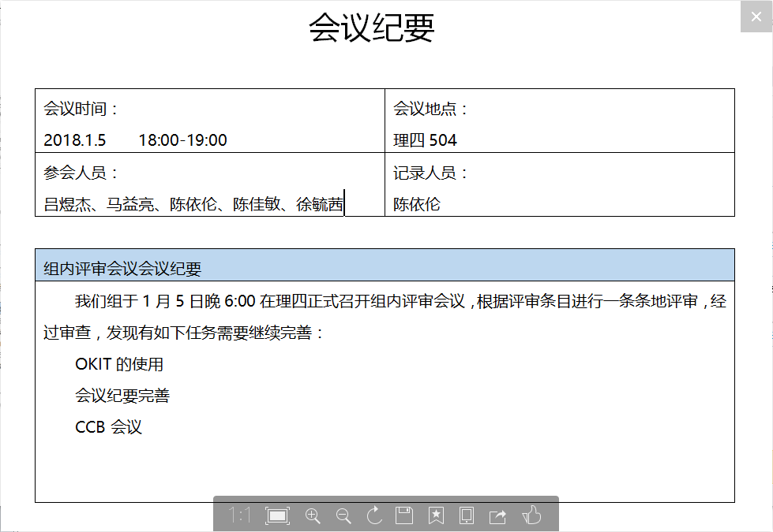
01
组内评审
G16
Notes:
这是阶段性会议和组内评审的记录及阶段性会议的内容

Slide 4
02
配置管理

Slide 5
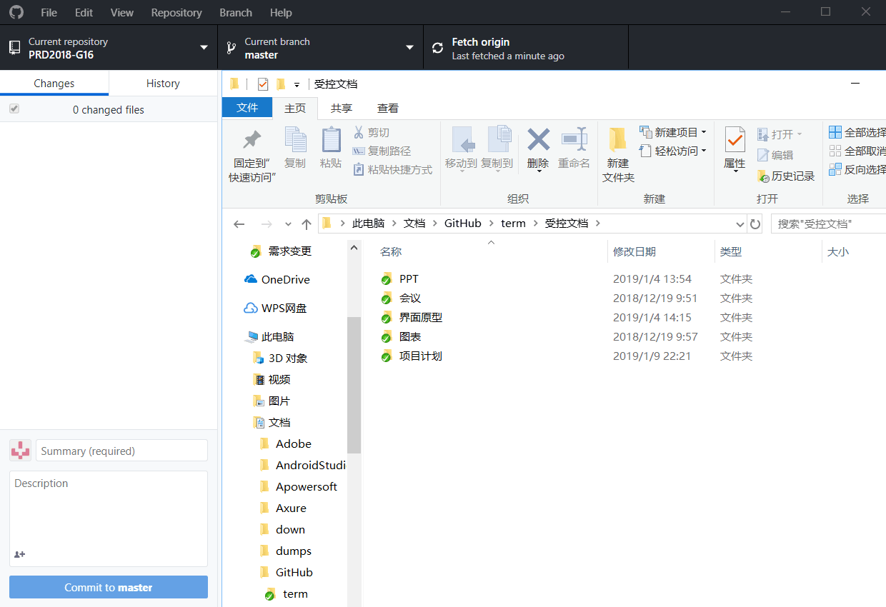
02
配置管理
G16
Notes:
版本管理 微改加0.0.1 小调加0.1

Slide 6
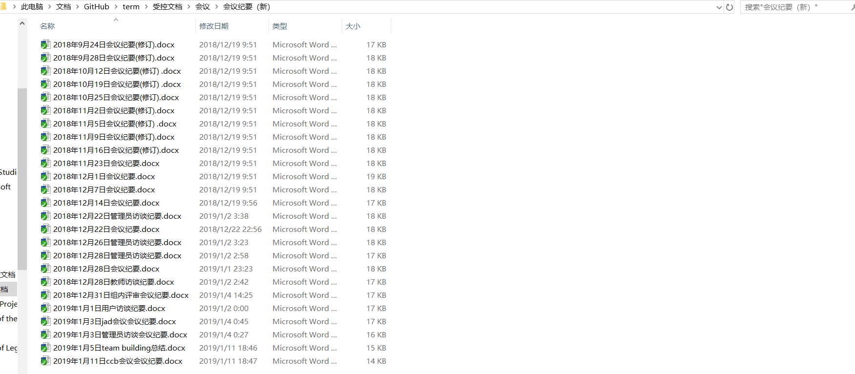
02
配置管理
G16
Notes:
版本管理 微改加0.0.1 小调加0.1

Slide 7
03
需求变更

Slide 8
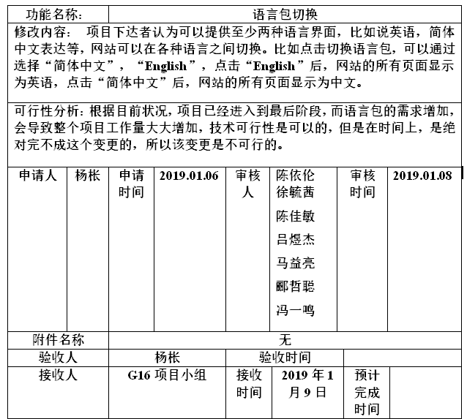
03
需求变更
G16
需求变更申请书
Notes:
变更

Slide 9
03
需求变更
G16
需求变更内容
项目下达者认为可以提供至少两种语言界面，比如说英语，简体中文表达等，网站可以在各种语言之间切换。比如点击切换语言包，可以通过选择“简体中文”，“English”，点击“English”后，网站的所有页面显示为英语，点击“简体中文”后，网站的所有页面都显示为中文。
Notes:
变更

Slide 10
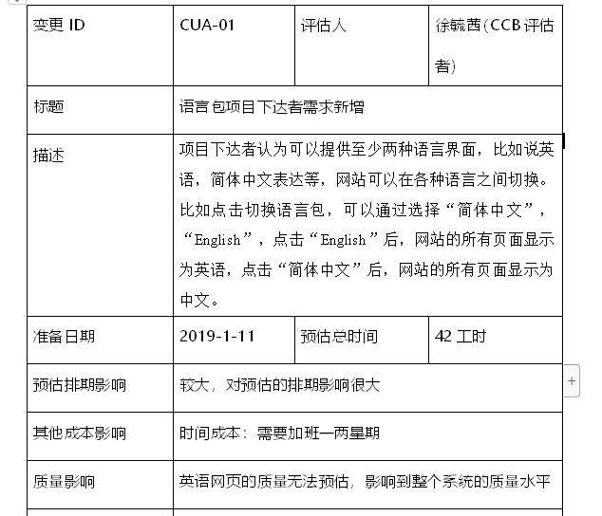
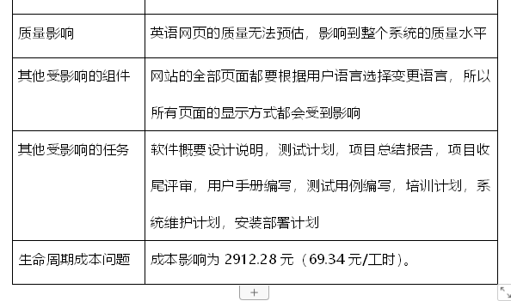
03
需求变更
G16
需求变更分析报告
Notes:
变更

Slide 11
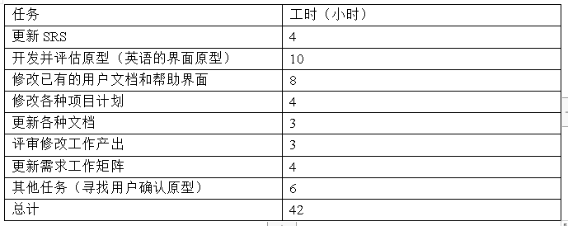
03
需求变更
G16
预估时间统计
Notes:
变更

Slide 12
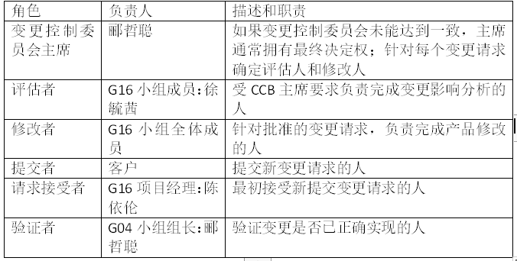
03
需求变更
G16
CCB会议成员
Notes:
变更

Slide 13
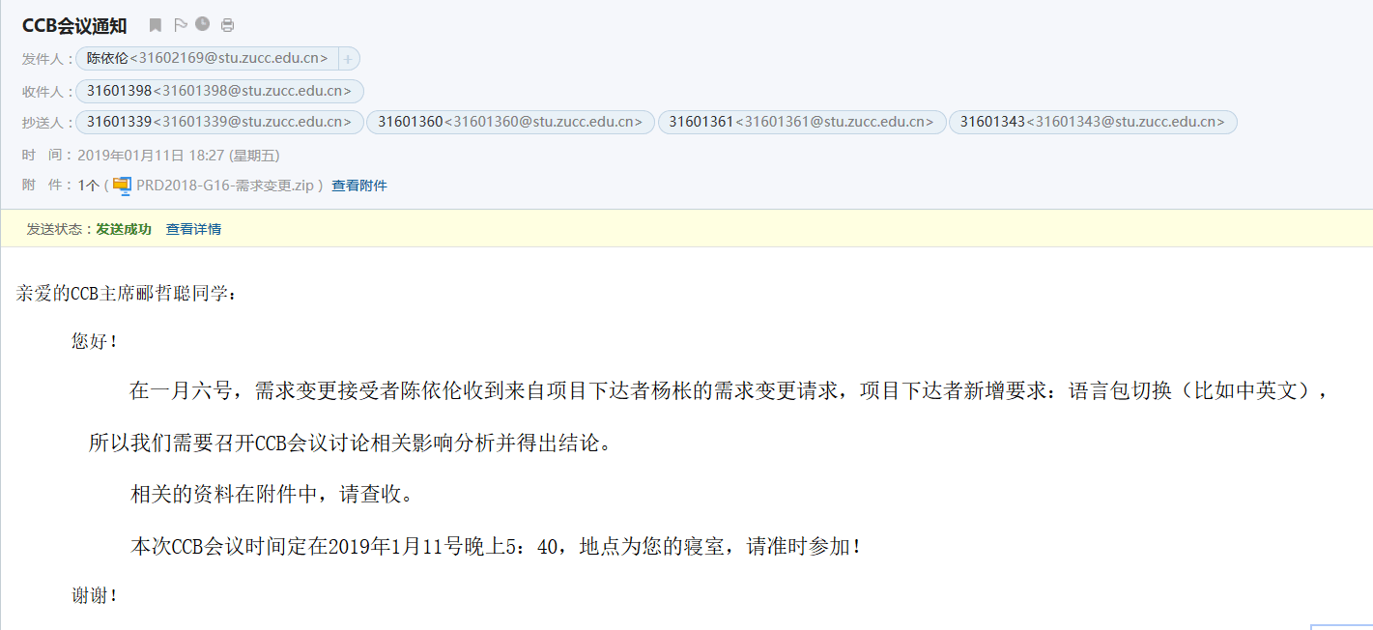
03
需求变更
G16
CCB会议通知
Notes:
文本里是这次变更要改动的东西 框里是具体改动的例子 黄字是改动后的东西

Slide 14
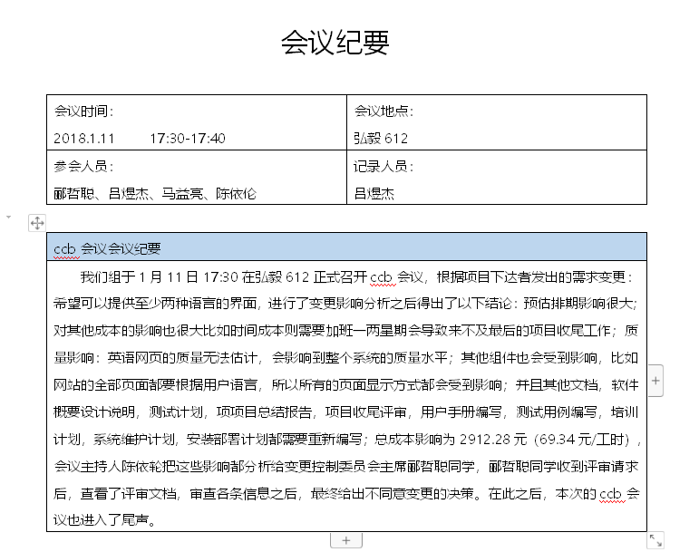
03
需求变更
G16
CCB会议纪要
Notes:
文本里是这次变更要改动的东西 框里是具体改动的例子 黄字是改动后的东西

Slide 15
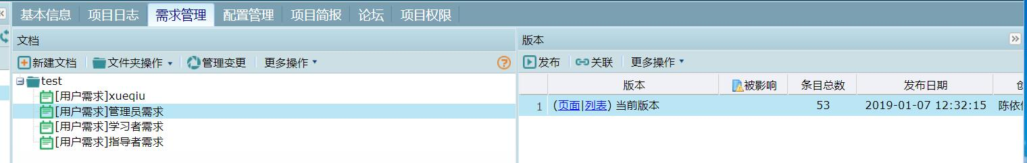
03
需求变更
G16
需求管理工具的使用
Notes:
文本里是这次变更要改动的东西 框里是具体改动的例子 黄字是改动后的东西

Slide 16
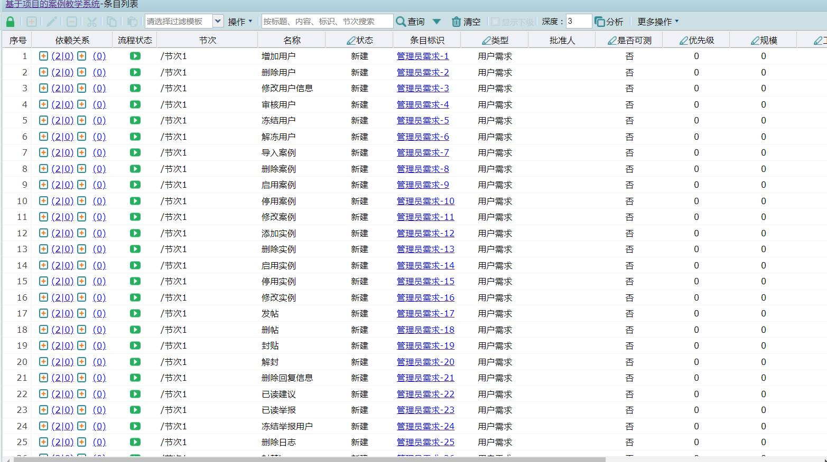
03
需求变更
G16
需求管理工具的使用
Notes:
文本里是这次变更要改动的东西 框里是具体改动的例子 黄字是改动后的东西

Slide 17
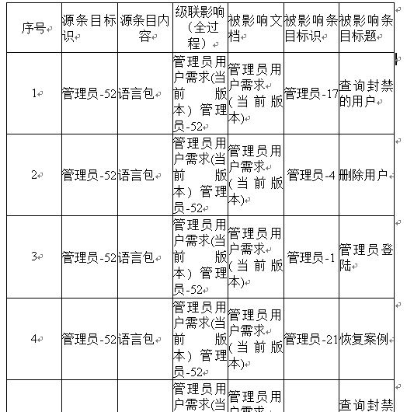
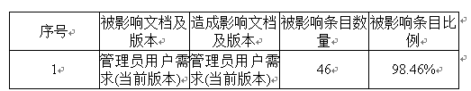
03
需求变更
G16
管理员变更影响分析
Notes:
文本里是这次变更要改动的东西 框里是具体改动的例子 黄字是改动后的东西

Slide 18
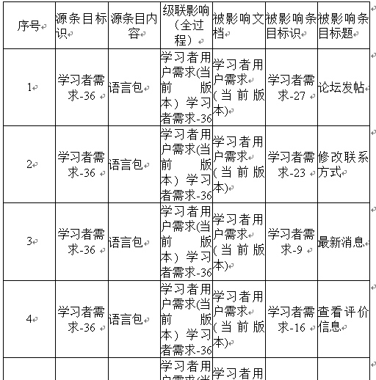
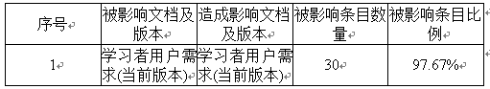
03
需求变更
G16
学习者变更影响分析
Notes:
文本里是这次变更要改动的东西 框里是具体改动的例子 黄字是改动后的东西

Slide 19
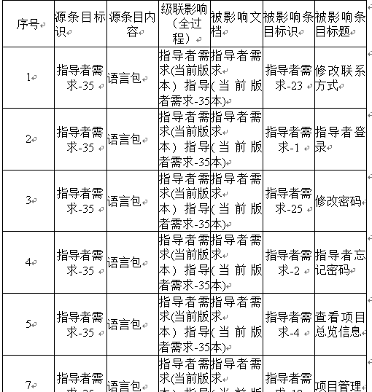
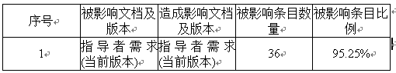
03
需求变更
G16
指导者变更影响分析
Notes:
文本里是这次变更要改动的东西 框里是具体改动的例子 黄字是改动后的东西

Slide 20
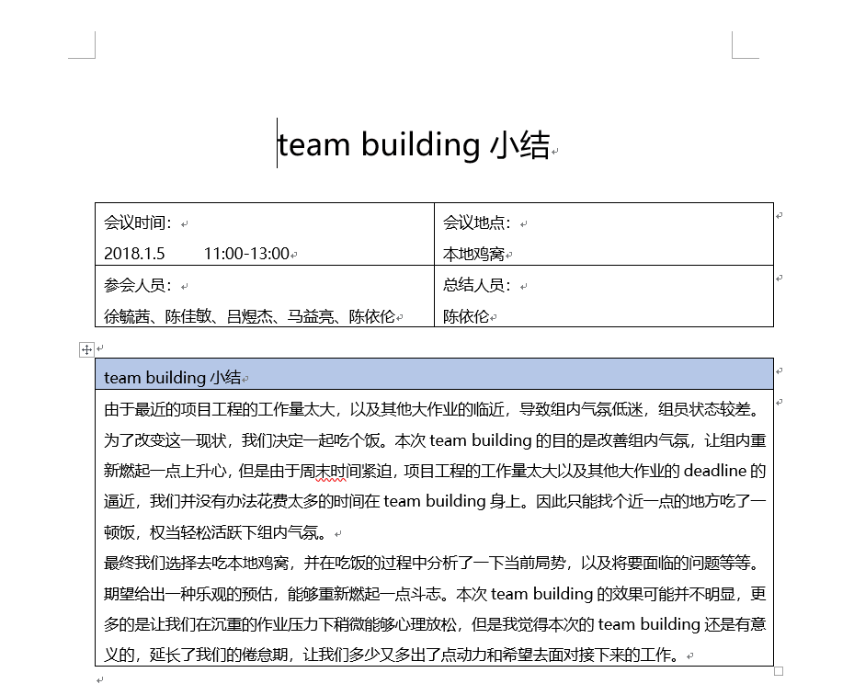
03
需求变更
G16
Notes:
文本里是这次变更要改动的东西 框里是具体改动的例子 黄字是改动后的东西

Slide 21
04
小组分工

Slide 22
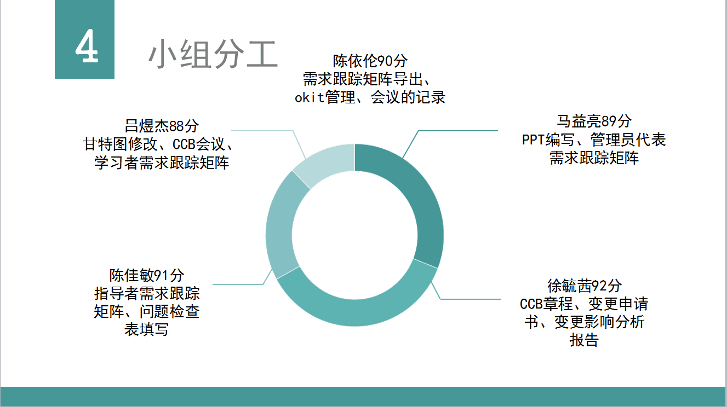

04
小组分工
G16

Slide 23
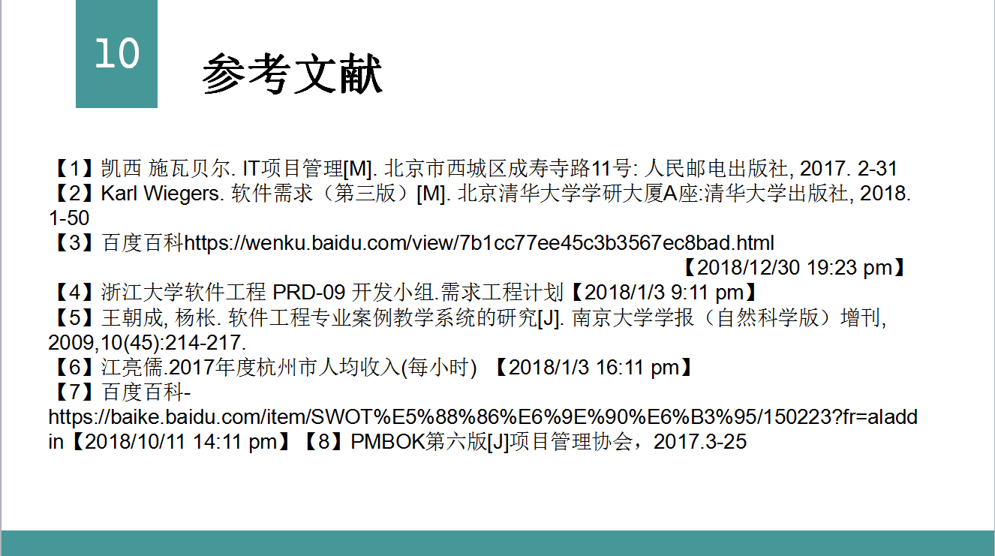
04
参考文献
G16

Slide 24

PRD2018
G16
THANK YOU
FOR WATCHING

